Slide 1
workshop
2020.12.26
by 18禁
and 豌射

Slide 2
一、自我介绍

Slide 3
二、产品思维

Slide 4
思维转变
我们有什么就做什么
我们需要做什么

Slide 5
四条重点
以人为本
服务导向
数据驱动
体验优先

Slide 6
三、需求出发

Slide 7
需求采集
直接采集获得第一手需求
间接采集获得第二手需求

Slide 8
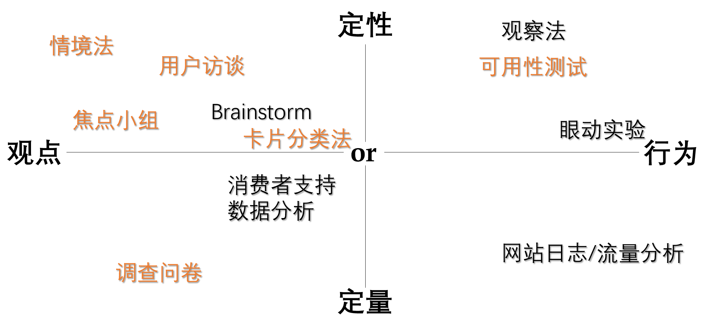
调研用户

Slide 9
交 互

Slide 10
需求强度
刚需
高频
乐享

Slide 11
用户的分类
新手：不愿付出高学习成本，希望用简单的方式解决基础的需求
专家：愿意为之付出学习成本，但希望解决其较高级的需求。

Slide 12
坚持准则

Slide 13
四、问题到方法

Slide 14
用户提出的需求
用户真正的需求
用户想解决的问题
合适的解决方案

Slide 15
需求的细化
洞悉进一步的需求。原始需求的颗粒度往往较粗，不利于后续的分析、设计、开发等工作，所以我们需要对这些颗粒度较粗的原始需求进行分解，分解为一个个完整、独立、可实现的子需求。

Slide 16
深入简出
深入的挖掘问题，简单快捷的解决方案

Slide 17
五、Real·Workshop

Slide 18
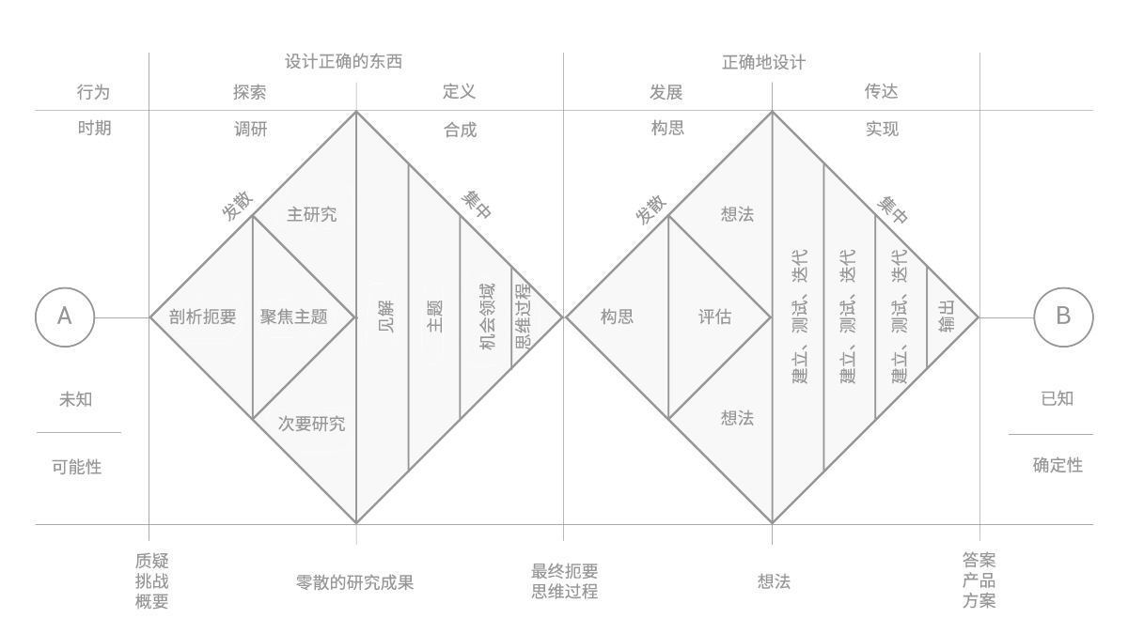
Double Diamond Model

Slide 19
Design Kit
K J 法
矩阵图法

Slide 20
Requirements
基于现有条件
不是现有项目的改进

